Slide 1
Token ve token gömme Tokens and embeddıngs
YZM423
BÜYÜK DİL MODELLERİ
Dr.Öğr.Üyesi Murat ŞİMŞEK
Ostim Teknik Üniversitesi
1

Slide 2
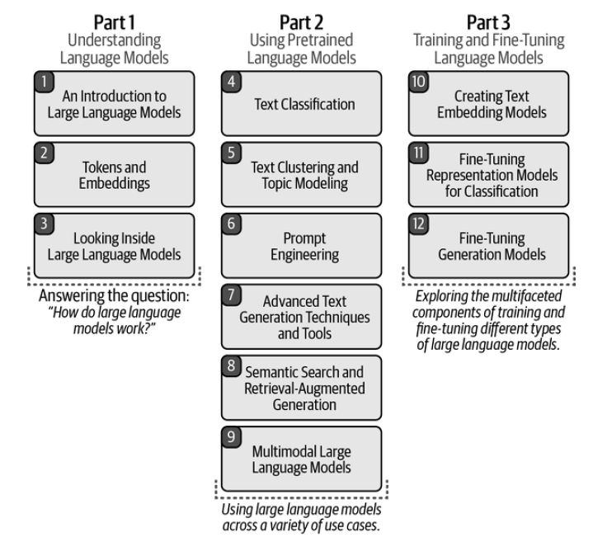
Büyük dil modelleri
3

Slide 3
Tokens and embeddıngs
Dil modelleri, token adı verilen küçük metin parçalarıyla ilgilenir.
Dil modelinin dili hesaplayabilmesi için tokenleri, gömme adı verilen sayısal gösterimlere dönüştürmesi gerekir.
3

Slide 4
Tokens and embeddıngs
3

Slide 5
Tokens and embeddıngs
3

Slide 6
Tokens and embeddıngs
3

Slide 7
Tokens and embeddıngs
3

Slide 8
Tokens and embeddıngs
Metni farklı boyutlardaki bileşenlere (kelimeler, alt kelimeler, karakterler ve baytlar) ayıran birden fazla token yöntemi vardır.
3

Slide 9
Tokens and embeddıngs
Bir dil modeli, tokenizerinde her token ile ilişkili bir gömme vektörü tutar
3

Slide 10
Tokens and embeddıngs
3

Slide 11
Tokens and embeddıngs
Bir dil modeli, girdi olarak ham, statik yerleştirmeler üzerinde çalışır ve bağlamsal metin yerleştirmeleri üretir
3

Slide 12
Tokens and embeddıngs
3

